Slide 1
Изложение Чистюля
Презентацию подготовила учитель начальных классов ГБОУ СОШ№692 г. Санкт-Петербурга
Галанцова О.Г.

Slide 2
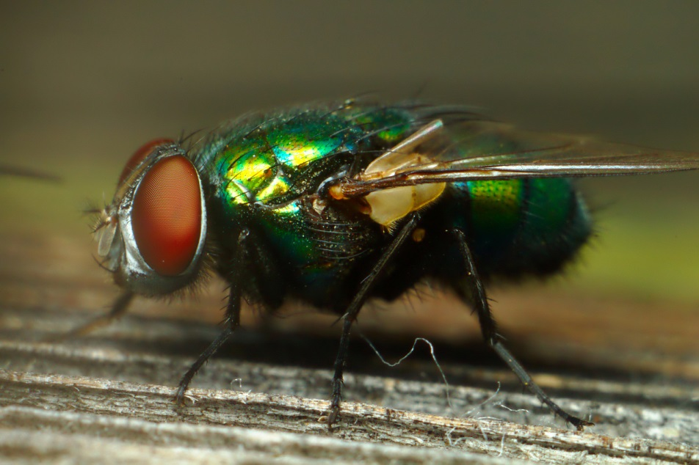
Отгадай загадку:
Не птица, а летает,
С хоботом, а не слон,
Никто не приручает,
А на нас сама садится.

Slide 3
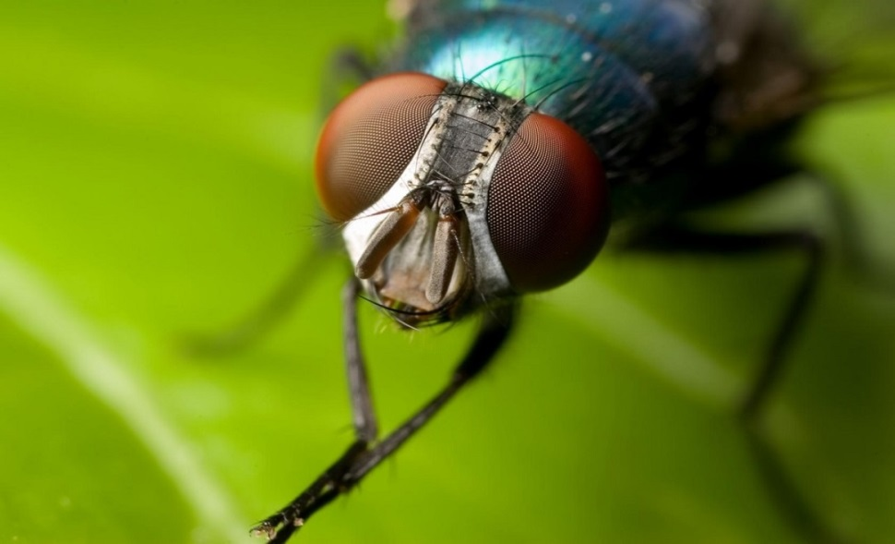
Чистюля
Понаблюдай, как самая обычная муха, наевшись, сидит и старательно трёт передние лапки одну о другую. Она напоминает довольного собой человека. Потом муха начинает поглаживать себе голову и протирать глазки. После задними лапками она чистит брюшко и крылышки. Муха повторяет эту процедуру несколько раз и затем успокаивается. Весь вид ее говорит о том, как приятно ей чувствовать себя такой чистенькой и опрятной!

Slide 4
Работа над текстом
О ком этот рассказ?
Почему муху назвали чистюлей?
Кого напоминает вам муха?
Какое движение лапками повторяет это насекомое?
Как понять выражение “чувствует себя чистенькой и опрятной”?

Slide 5
Чистюля
Понаблюдай, как самая обычная муха, наевшись, сидит и старательно трёт передние лапки одну о другую. Она напоминает довольного собой человека. Потом муха начинает поглаживать себе голову и протирать глазки. После задними лапками она чистит брюшко и крылышки. Муха повторяет эту процедуру несколько раз и затем успокаивается. Весь вид ее говорит о том, как приятно ей чувствовать себя такой чистенькой и опрятной!

Slide 6
Орфографическая подготовка
Понаблюдай, как самая обыч ная муха, наевшись, сидит и старательно трёт передние лапки одну о другую. Она напоминает довольного собой человека. Потом муха начинает поглаживать себе голову и протирать глазки. После задними лапками она чистит брюшко и крылышки. Муха повторяет эту процедуру несколько раз и затем успокаивается. Весь вид ее говорит о том, как приятно ей чувствовать себя такой чистенькой и опрятной!

Slide 7
Перескажи текст по плану
Что делает муха, когда поест?
Кого напоминает муха?
Что за движения повторяет муха?
Как чувствует себя насекомое после чистки?

Slide 8
Чистюля
Понаблюдай, как самая обычная муха, наевшись, сидит и старательно трёт передние лапки одну о другую. Она напоминает довольного собой человека. Потом муха начинает поглаживать себе голову и протирать глазки. После задними лапками она чистит брюшко и крылышки. Муха повторяет эту процедуру несколько раз и затем успокаивается. Весь вид ее говорит о том, как приятно ей чувствовать себя такой чистенькой и опрятной!

Slide 9
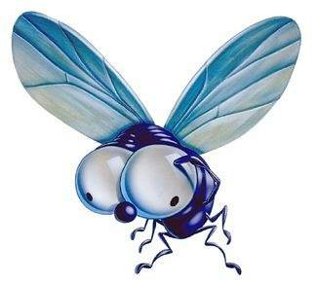
Проверь написанное

